Slide 1
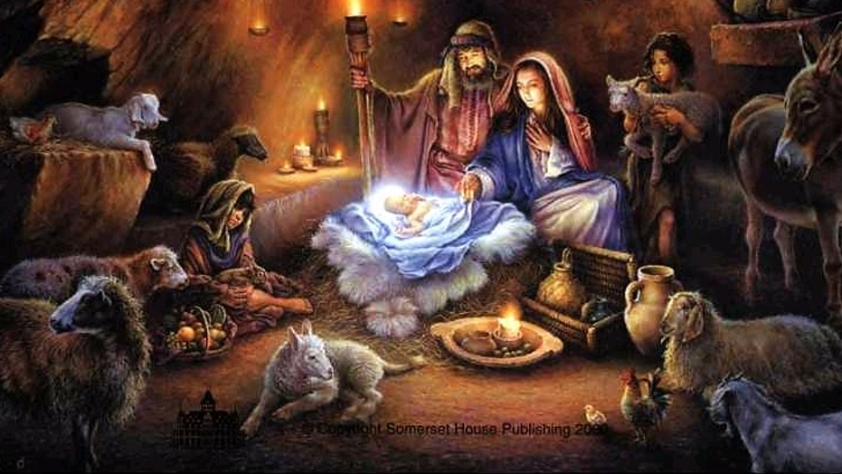
Božić

Slide 2
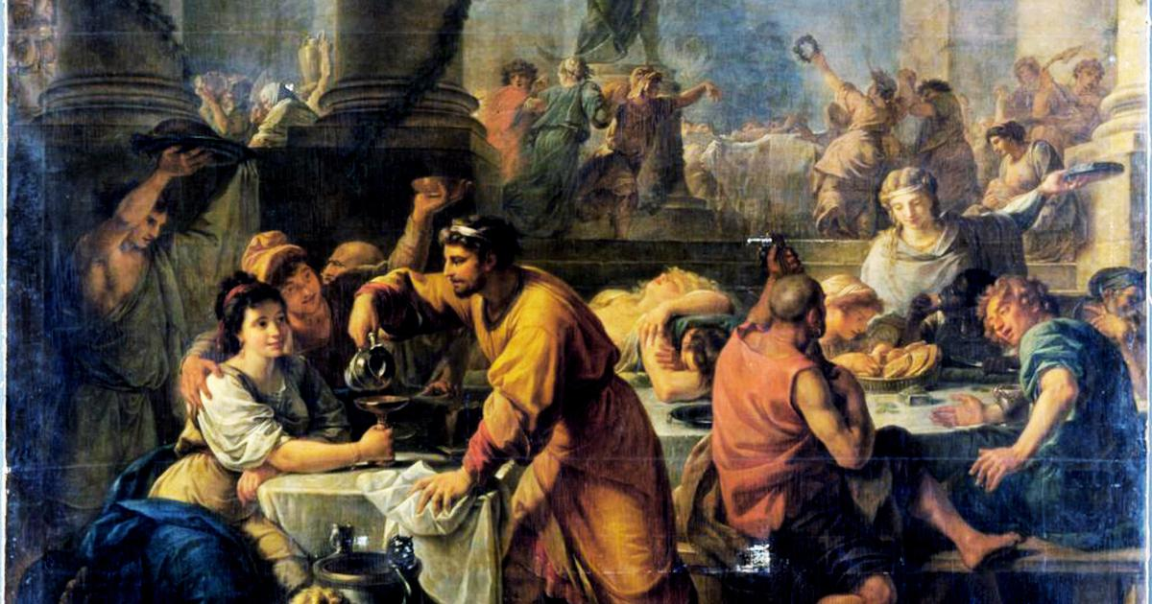
Povijest slavljenja Božića
Četrdeset dana prije Božića nazivali su se "četrdeset dana svetog Martina", a danas to razdoblje traje četiri tjedna i naziva se došašćem ili adventom
Slavljenje Božića bivalo je sve raširenije, organizirale su se gozbe, a često se na božićni dan jeo vepar.
Božić je bio zasjenjen blagdanom Sveta tri kralja.
Nova godina često se naziva Mladi Božić ili Mali Božić, o tome govore i stihovi poznate hrvatske božićne pjesme Narodi nam se.

Slide 3
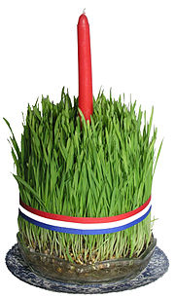
Božićni običaji i tradicija u narodu
Priprema za Božić počinjala je došašćem
U nekim se hrvatskim krajevima na blagdan sv. Barbare stavlja šenica u tanjuriće
Za sv. Luciju prikazivali su se mladići ili djevojke koji su obilazili domove darivajući djecu najčešće voćem.
Ulogu preuzeli sv. Nikola i njegov pomoćnik Krampus, pri čemu je Nikola donosio darove dobroj djeci, a Krampus bi plašio zločeste

Slide 4
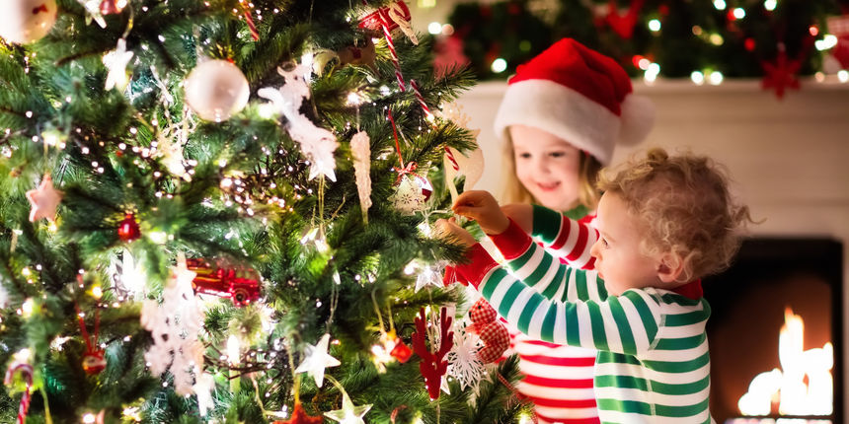
Božićni običaji i tradicija u narodu
Na sam su se Badnjak ukućani rano ustajali, a žene su napravile božićni objed, pospremile dom i spravile nemrsnu hranu za večeru, budući da se na Badnjak posti.
Uz slavlje Božića razvili su se brojni običaji poput kićenja božićnog drvca na Badnjak, odlaska na misu polnoćku, pjevanje božićnih pjesama i darivanje.

Slide 5
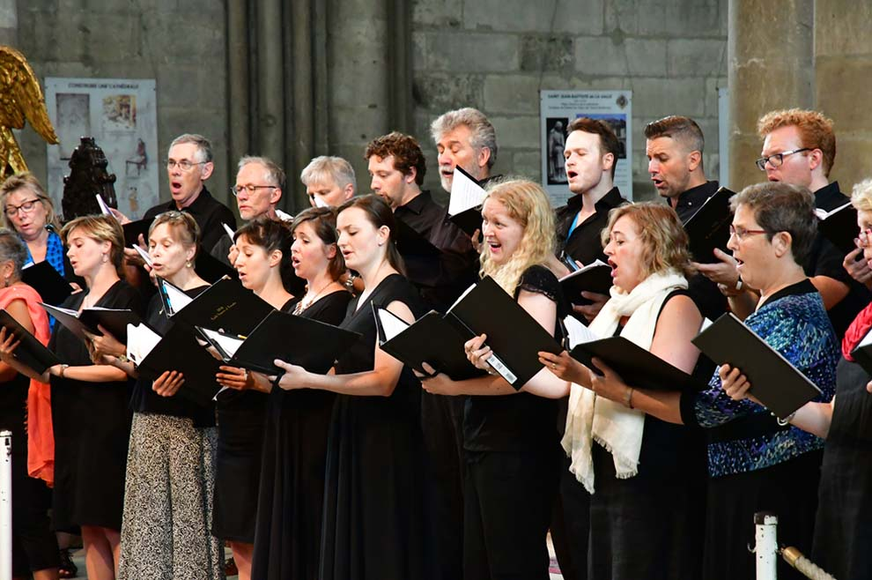
Božićne pjesme i blagdani
Neke od najpoznatijih pjesama:
Bijeli Božić
Narodi nam se
Zvončići
Tiha noć
Radujte se narodi...
Božićne skladbe su one koje se izvode i slušaju najčešće u vrijeme krščanskih božićnih blagdana, pa sve do Tri kralja.

Slide 6
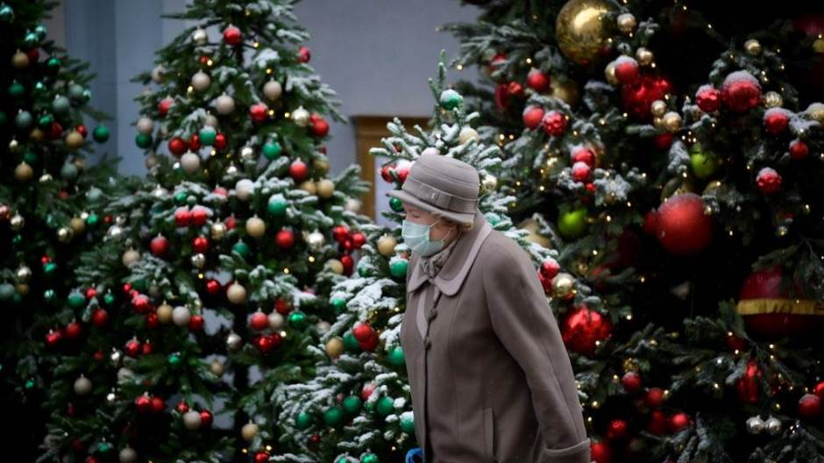
Božić u doba pandemije Covid-19
Prvi slučaj zaraze Covida-19 potvrđen je 25.veljače 2020.
Zatvaranje za 'korona Božić' u gotovo cijeloj Europi.
Božićni i novogodišnji blagdani bit će drugačiji od onih koje smo živjeli do sada.

Slide 7
Hvala na pažnji!
Gabriela Strelar,8.b

